Slide 1
주마등
2015.10.10
신동진

Slide 2
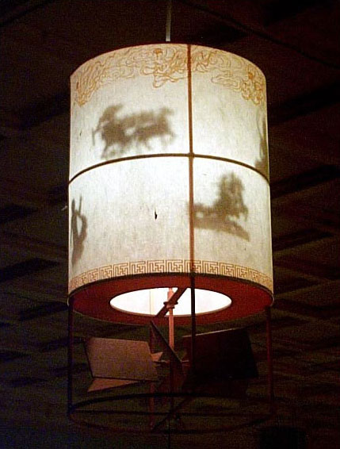
주마등
1) 등(燈)의 하나. 등 한가운데에 가는 대오리를 세우고 대 끝에 두꺼운 종이로 만든 바퀴를 붙이고 종이로 만든 네 개의 말 형상을 달아서 촛불로 데워진 공기의 힘으로 종이 바퀴에 의하여 돌게 되어 있다.

Slide 3
주마등
2) 무엇이 언뜻언뜻 빨리 지나감을 비유적으로 이르는 말
“특히 죽음에 직면했을 때 여태까지 살아온 인생이 주마등처럼 머리를 스치고 지나간다고 한다.”
무언가 끝나갈 때 돌이켜 보기

Slide 4

What

Slide 5
발표 목적
동아리에 대한 고찰
  동아리장 1년
  그랜드슬램 달성
동아리가 망하지 않게 잘 운영하는 법에 대해 고민해보자

Slide 6
컴퓨터공학부 동아리
가디언
바쿠스
스눕스
와플스튜디오
유피넬
슈타인
스삼
아두이노랩스

Slide 7
동아리의 요소
주제
인구
재정
활동 형태
운영 형태
회원 체계

Slide 8
가디언
해킹 보안 동아리
인구 : ★☆☆
재정 : ☆
활동 : 모여서 스터디, 연 4~5회 대회, 개발
운영 : 제 16조
회원 : 준회원->정회원->OB
“가디언은 운이 좋은 동아리지. 아직 안 망했잖아” - 이은하

Slide 9
바쿠스
서버 관리 동아리
인구 : ★★
재정 : ★★★★
활동 : 학부 서버 관리, 실습 계정 관리, 과방/실습실 컴퓨터 관리, 엠티 + 비정기적 이벤트(정전, 커널 패닉, 중국인)
운영 : ㅈㅎㅈㅋㅇㅇ
회원 : 수습->관리자->OB
“네(장호)가 쓰러지지만 않으면 훌륭한 체계지” - 신동진

Slide 10
스눕스
문제풀이 동아리
인구 : ★★★☆☆
재정 : ★★☆☆
학기 초 그룹별 스터디, 연 n회 대회, 간혹 내부대회, 엠티
눕장/부눕장 + OB지원
딱히 없음?
엄청난 재원풀이 원동력

Slide 11
와플스튜디오
웹/앱 개발/서비스 동아리
인구 : ★★☆☆
재정 : ★☆☆☆☆
프로젝트 팀별 스터디/개발/서비스, 엠티
운영 : 와장/부와장 + OB지원
회원 : 뭐였더라
콩가루가 되기 쉬운 형태라고 생각
좀 더 지켜봐야 할 듯

Slide 12
유피넬
자유개발동아리
인구 : ★★★☆☆☆☆☆
재정 : ★★★★☆
자유, 개발, 스터디, 워크샵, 엠티
운영 : 정회원 공화정
회원 : 신입->준회원->정회원->OB
여러분이 잘 아시겠죠

Slide 13
동아리
사람의 모임
개뿔
특별한 개인이 나머지를 끌고 가는 단체
조별과제?
사람 셋 이상 모아놓으면 다 거기서 거기
=> 특별한 개인들을 모으자/만들자

Slide 14

잘 굴러가려면?
의욕 있는 사람이 많다
  이러면 망하기 쉽지 않음
  스눕스, 유피넬
동기 부여가 안정적
  유피넬, 바쿠스
이도저도 아니다
  가디언

Slide 15
노력
프로젝트 재개
스터디 방향 변경 (실험)
어쨌든 최대한 하고 싶은 걸 할 수 있도록

Slide 16
결과
프로젝트 완성
힘듬
일단 내가 바쁨
ㅈ같은 학습곡선
나도 잘 못함
이제 곧 끝남
젠장

Slide 17
결론
초기 생각 : “열심히 할 사람만 남아서 하면 잘 되겠지”
=> 멸망의 위기
열심히 할 수 있도록 흥미유도/동기부여
  활동 보조
  결국 전도랑 같다
  스터디, 아이디어 제안회, 대회 개최 등등
  구체적인 방법은 동아리마다 다를 것

Slide 18
끗
종강하고싶다

